Slide 1

事件上

Slide 2


1
事件介绍
2
事件的分类
3
事件对象Event
4
练习

Slide 3
事件介绍
1, 事件的概念
日常生活中事件: 发生并得到处理的操作(即事情来了, 然后处理)
比如：
1, 电话铃声响起(事件发生) --- 需要接电话（处理）
2, 学生举手请教问题(有事了) --- 需要解答（处理）
3, 咱们班有个同学被欺负了(出事了) --- 去给他报仇（处理）
在JS中的事件是: 用户在页面上操作, 然后我们要调用函数来处理.
比如:
1, 点击了登录按钮, 调用登录函数执行登录操作
2, 鼠标拖拽, 调用函数实现拖拽
事件触发， 事件驱动：
用户在页面上操作(如点击按钮, 鼠标滑过, 鼠标点击, 鼠标松开, 文本框获得焦点, 失去焦点等), 就是事件触发.

Slide 4
事件介绍
2, 事件的模式
JavaScript有两种事件实现模式: 内联模式, 脚本模式.
内联模式 :
直接在HTML标签中添加事件. 这种模型是最传统简单的一种处理事件的方法。但是这种模式中事件和HTML是混写的, 并没有将JS与HTML分离, 当代码量多了以后,对后期代码维护和扩展很不利.
例如:
<input type="button" value="按钮" onclick="alert('hello');" />
注意: 单双引号
//执行自定义的JS函数
<input type="button"value="按钮" onclick="btnClick();" />
注意: 内联模式调用的函数不能放到window.onload里面, 否则会找不到该函数.

Slide 5
事件介绍
脚本模式:
脚本模式能将JS代码和HTML代码分离, 符合代码规范.
使用脚本模式我们需要先获取到元素节点对象, 再针对该节点对象添加事件; 如我们可以采用三种方式来获得节点对象: getElementById(), getElementsByTagName(), getElementsByName()
例如:
var box = document.getElementById('box');
添加事件方式一 : 通过匿名函数，可以直接触发对应的代码 (推荐)
box.onclick = function() { //给box节点对象添加点击事件onclick
console.log('Hello world!');
};
添加事件方式二 : 通过指定的函数名赋值的方式 来执行函数
box.onclick = func; //注意这里不能写成func()
function func() { //给box节点对象添加点击事件onclick
console.log('Hello world!');
};

Slide 6
事件介绍
事件处理由三个部分组成：
1, 触发事件的元素节点对象
2, 事件处理函数
3, 事件执行函数
例如：单击文档任意处。
document.onclick = function(){
console.log('单击了文档页面的某一个地方');
};
在上面的程序中：
document : 是触发事件的对象, 表示触发事件的元素所在区域;
onclick : 表示一个事件处理函数(on+事件类型click)
function(){} : 匿名函数是被执行的函数, 用于触发事件后执行;
所有的事件处理函数都会都有两个部分组成，on+事件类型;
例如 : onclick事件处理函数就是由on加上click;
注意: 事件处理函数一般都是小写字母

Slide 7
事件的分类
事件的分类
JavaScript 可以处理的事件种类有三种：鼠标事件, 键盘事件和 HTML事件.
1, 鼠标事件
鼠标事件，页面所有元素都可触发鼠标事件;
click： 当单击鼠标按钮并在松开时触发
onclick = function() {
console.log('单击了鼠标');
};
dblclick： 当双击鼠标按钮时触发。
ondblclick = function() {
console.log('双击了鼠标');
};
mousedown：当按下了鼠标还未松开时触发。
onmousedown = function() {
console.log('按下鼠标');
};

Slide 8
事件的分类
mouseup： 释放鼠标按钮时触发。
onmouseup = function() {
console.log('松开了鼠标');
};
mouseover：当鼠标移入某个元素的那一刻触发。
onmouseover = function() {
console.log('鼠标移入了');
};
mouseout：当鼠标刚移出某个元素的那一刻触发。
onmouseout = function() {
console.log('鼠标移出了');
};
mousemove：当鼠标指针在某个元素上移动时触发。
onmousemove = function() {
console.log('鼠标移动了');
};

Slide 9
事件的分类
mouseenter：当鼠标移入某个元素的那一刻触发。
onmouseenter = function() {
console.log('鼠标移入了');
};
mouseleave：当鼠标刚移出某个元素的那一刻触发。
onmouseleave = function() {
console.log('鼠标移出了');
};
mouseover和 mouseenter的区别是:
mouseover: 元素的子元素移入也会触发事件
mouseenter : 元素的子元素移入不会触发事件

Slide 10
事件的分类
示例:
1, 有一块空白区域,
当鼠标移动到区域内,显示"亲爱的, 我爱你",
当我鼠标移开的时候,显示"对不起, 开玩笑",
当我鼠标不停的在区域内移动的时候, 变换随机颜色(随机十六进制的颜色：#FFFFFF)

Slide 11
事件的分类
2. 键盘事件
键盘事件，在键盘上按下键时触发的事件;
(一般由window对象或者document对象调用)
keydown：当用户按下键盘上某个键触发，如果按住不放，会重复触发。
window.onkeydown = function() {
console.log(按下了键盘上的某个键);
};
keypress：当用户按下键盘上的字符键触发，如果按住不放，会重复触发
window.onkeypress = function() {
console.log('按下了键盘上的字符键');
};
keyup：当用户释放键盘上的某个键触发。
window.onkeyup = function() {
console.log(松开键盘上的某个键);
};

Slide 12
事件的分类
3. HTML事件
HTML事件，跟HTML页面相关的事件;
load：当页面完全加载后触发
window.onload = function() {
console.log('页面已经加载完毕');
};
unload：当页面完全卸载后触发
window.onunload = function() {
console.log('页面已经卸载完毕');
};
select：当用户选择文本框(input 或 textarea)中的内容触发。
input.onselect = function() {
console.log('选择了文本框中的内容');
};
change：当文本框(input 或 textarea)内容改变且失去焦点后触发。
input.onchange = function() {
console.log('文本框中内容改变了');
};

Slide 13
事件的分类
focus：当页面或者元素获得焦点时触发。
input.onfocus = function() {
console.log('文本框获得焦点');
};
blur：当页面或元素失去焦点时触发。
input.onblur = function() {
console.log('文本框失去焦点');
};
submit：当用户点击提交按钮在<form>元素节点上触发。
form.onsubmit = function() {
console.log(‘提交form表单’);
};
reset：当用户点击重置按钮在<form>元素节点上触发。
form.onreset = function() {
console.log('重置form表单');
};
scroll：当用户滚动带滚动条的元素时触发。
window.onscroll= function() {
console.log('滚动了滚动条了');
};

Slide 14
事件对象Event
1, 事件对象(event对象) 是什么?
event对象是在触发事件时, 浏览器会通过函数把事件对象作为参数传递过来, 在事件触发执行函数时一般会得到一个隐藏的参数, 该参数也是放在arguments数组中
//普通函数的arguments
function func() {
console.log(arguments.length); //1, 得到一个传递的参数
}
func(“hello”);
//事件绑定的执行函数
box.onclick = function(){
console.log(arguments.length); //1, 得到一个隐藏参数
};
通过上面两组函数中, 我们发现, 通过事件绑定的执行函数是可以得到一个隐藏参数的. 说明浏览器会自动分配一个参数，这个隐藏参数其实就是event对象(事件对象).

Slide 15
事件对象Event
2, 获取事件对象
box.onclick = function() {
console.log(arguments[0]); //获得该事件对象([object MouseEvent])
};
我们还可以使用更简单的获取事件对象的方式: 通过给函数添加一个参数
//接受事件对象, 名称不一定非要evt(这里的evt是形参,也可以自己给定其他名称)
box.onclick = function(evt){
console.log(evt); //[object MouseEvent]
};

Slide 16
事件对象Event
通过事件的执行函数传入的event对象(事件对象) 不是在所有浏览器都有值, 在IE浏览器上event对象并没有传过来, 这里我们要用window.event来获取, 而在火狐浏览器上window.event无法获取, 而谷歌浏览器支持event事件传参和window.event两种, 为了兼容所有浏览器, 我们使用以下方式来得到event事件对象:
box.onclick = function(evt){
var e= evt || window.event; //获取到event对象(事件对象)
console.log(e);
};
其中window.event中的window可以省略, 最终我们可以写成:
box.onclick = function(evt){
var e= evt || event; //获取到event对象(事件对象)
console.log(e);
};
注意: evt||event不要倒过来写

Slide 17
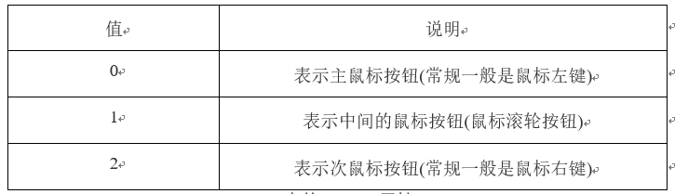
事件对象Event
3, 事件对象的属性
button: 鼠标按下了哪个键
例如:
document.onclick = function(evt) {
var e = evt || event;
console.log(e.button);
};

Slide 18
事件对象Event
clientX: 浏览器可视区域的x坐标
clientY: 浏览器可视区域的y坐标
pageX: 浏览器内容区域的x坐标
pageY: 浏览器内容区域的y坐标
screenX: 显示器屏幕的x坐标
screenY: 显示器屏幕的y坐标
offsetX: 鼠标点击的元素位置距离元素左边界的x坐标
offsetY: 鼠标点击的元素位置距离元素上边界的y坐标
例如:
document.onmousedown= function(evt) {
var e = evt || event;
console.log(e.clientX + ',' + e.clientY);
console.log(e.screenX + ',' + e.screenY);
console.log(e.pageX + “,” + e.pageY);
};

Slide 19
事件对象Event
target: 目标对象,存放绑定事件的元素节点对象
document.onclick = function(evt) {
var e = evt || event;
console.log("document: " + e.target);
}
box.onclick = function(evt) {
var e = evt || event;
console.log("box: " + e.target);
}
oInput.onclick = function(evt) {
var e = evt || event;
console.log("input: " + e.target);
}

Slide 20
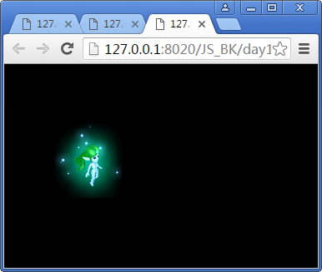
事件对象Event
示例:
1, 鼠标点击某处, 让精灵移动到该处 (如下图)
2, 鼠标移动时, 让精灵跟随鼠标移动

Slide 21
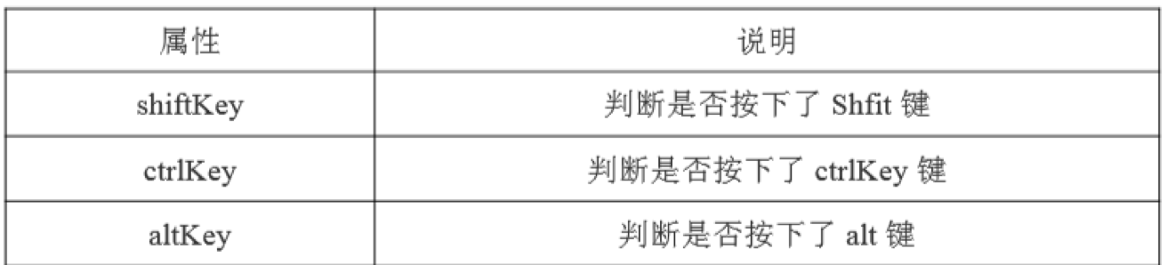
事件对象Event
4, 键盘事件的组合键
键盘上的某些键可以配合鼠标来触发一些特殊的事件. 如: Shfit, Ctrl, Alt.

Slide 22
事件对象Event
键码 : keyCode属性
所有按键(包括功能键control, alt,shift, tab, 方向键等, 不包括亮度,音量..的按键)在发生 keydown和keyup 事件时，event对象的 keyCode属性中会包含一个代码，与键盘上一个特定的键对应。对数字字母字符集，keyCode属性的值与 ASCII 码中对应.
document.onkeydown = function(evt) {
var e = evt || event;
console.log(e.keyCode); //按任意键，得到相应的 keyCode
};
注意: 大写字母或小写的编码相同, 都为大写字母。

Slide 23
事件对象Event
字符编码: charCode属性
Firefox, Chrome和Safari的event对象支持charCode属性, 只有按下字符键并且使用keypress事件时才会得到charCode, 这个charCode的值和ASCII码对应, 和keyCode也类似, 但是charCode的字母区分大小写. ( 字符键: 数字, 字母(区分大小写), 字符, 空格, 回车 )
document.onkeypress = function(evt) {
var e = evt || event;
console.log(e.charCode);
}
注：可以使用 String.fromCharCode()将 ASCII 编码转换成实际的字符

Slide 24
事件对象Event
练习:
有一个红色的div块
1, 如果我按下ctrl+C变换颜色
2, 如果我按下ctrl + shift + R 重置颜色,恢复初始颜色
3, 如果我按下向上箭头,向上移动, 同理还可以向下,左,右移动
4, 如果我按下ctrl + 上下左右,走的步数变大

Slide 25
事件中this
在JS事件中, this表示触发事件的元素节点对象;
var box = document.getElementById('box');
box.onclick = function() {
console.log(this.nodeName); //this表示box对象
};
通过for循环添加事件, 使用this
var aInput = document.getElementsByTagName('input');
for (var i=0; i<aInput.length; i++) {
aInput[i].index = i;
aInput[i].onclick = function() {
console.log(this.index);
};
}

Slide 26
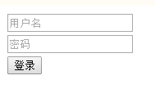
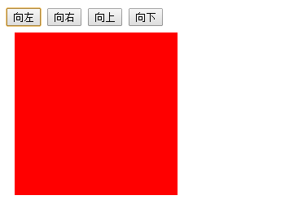
练习
1, 如下图, 在输入框中输入用户名和密码,
当鼠标失去焦点时: 检测用户名长度至少6位, 且只能为数字和字母;检测密码长度至少8位
给登录按钮添加点击事件: 点击后弹出用户名和密码
2, 有一个红色div块，有四个button, 上下左右, 当我点击对应的按钮,这个块就进行对应的行走。

Slide 27
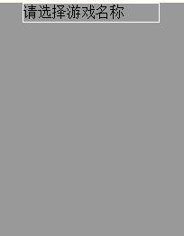
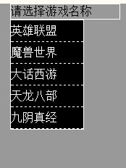
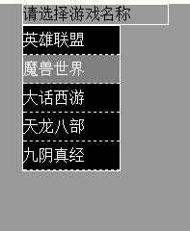
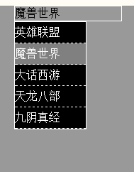
练习
3, 制作下拉菜单:
1, 最开始效果如左图1
2, 鼠标滑过”请选择游戏名称”区域时,效果如图2
3, 鼠标滑过下拉选项区域时, 让下拉选项可以继续显示,移开后隐藏
4, 鼠标在选项中滑过时, 显示效果图3
5, 选择某一项, 将顶部的名称改成你选择的游戏名称

Slide 28
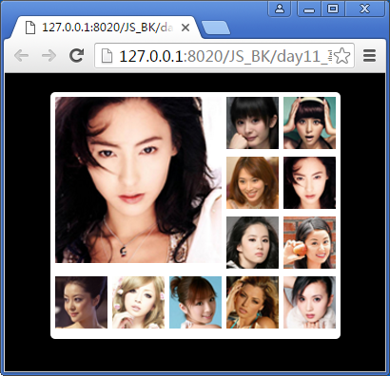
练习
4, 制作如下图效果: 当鼠标滑过小图片时, 让大图片也显示该图

Slide 29


THANK YOU

